Slide 1
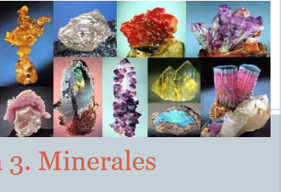
Tema 3:Mineraís

Slide 2
Tema 3:Minerais
 Diferenciar mineral e rocha
○ Concepto de rocha
○ Concepto de mineral
 Que é exactamente un mineral?
○ A estrutura interna dos mineraís
○ Agregados cristalinos
 Propiedades físicas dos mineraís
 Clasificación dos mineraís
 Utilidades dos mineraís

Slide 3
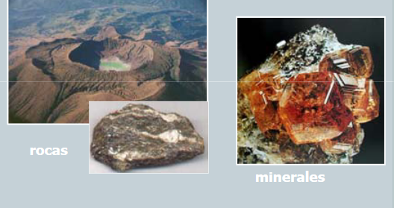
Pedras

Slide 4
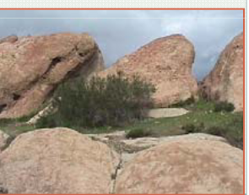
Concepto de rocha
Parte sólida da superficie terrestre;
Agregado de 2 ou máis mineraís
    Tipos:
    Igneas
    Metamórficas.
    Sedimentarias

Slide 5
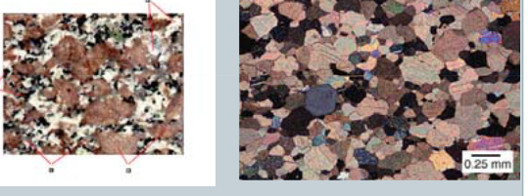
Exemplos de Rochas: policristalinas

Slide 6
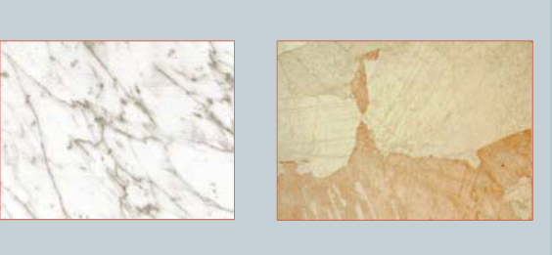
Exemplos de rochas: monocristalina

Slide 7
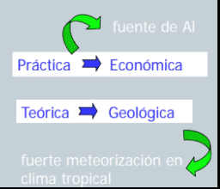
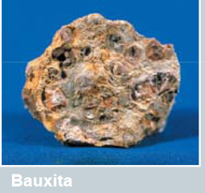
Concepto de mineral
Compoñente dunha rocha

Slide 8
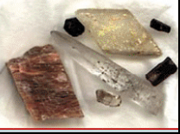
Definición de mineral
Sólido.
Natural.
Inorgánico.
Cristalino
Homoxéneo:
Composición química definida
Propiedades físicas constantes

Slide 9
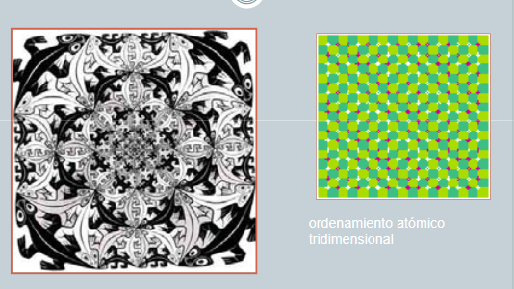
Cristalico
Ordenamento atómico tridimensional.

Slide 10
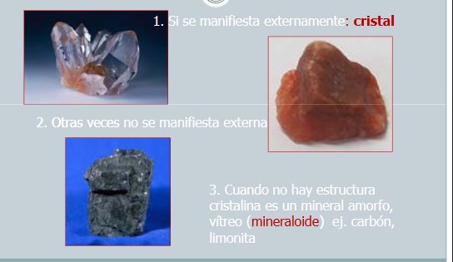
Ordenamento atómico

Slide 11
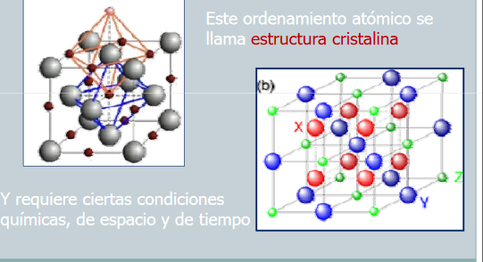
Ordenamento atómico

Slide 12
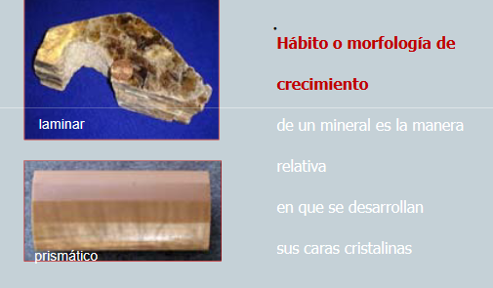
Hábito

Slide 13
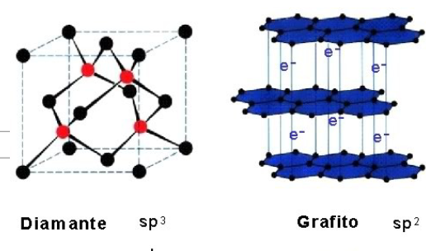
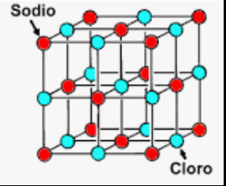
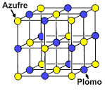
Polimorfismo e isomorfismo
Grafito/Diamante Halita(NaCl)/Galena(PbS)

Slide 14
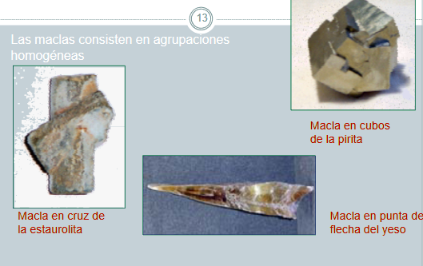
Maclas

Slide 15
Propiedades físicas
Son o resultado da súa ordenación cristalina interna
Mecánicas: Ópticas:
tenacidade cor
dureza raia
exfoliación brillo
fractura diafanidade(Transparencia)
▪ Ademáis presentan propiedades eléctricas e magnéticas
▪ E outras como: sabor, tacto, peso específico

Slide 16
Tenacidade
É o grado de resistencia á rotura, deformación,
curvatura, esmagamento ou pulverización.
Fráxil
Maleable (láminas)
Dúctil (Fios)
Flexible (no recobra)
Elástico (recobra)

Slide 17
Propiedades mecánicas
Cando un mineral sofre un golpe ou unha forte presión:
Exfoliable: se parte por un ou varios planos preferentes.
Fractura: é arotura dun mineral ao longo dunha superficie irregular

Slide 18
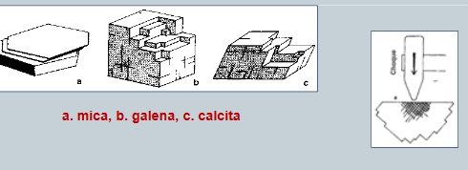
Exfoliación
É a tendencia dun mineral de romperse o longo de planos preferentes, con enlaces débiles.

Slide 19
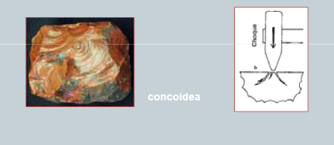
Fractura
Ruptura sen seguir uns planos preferentes.

Slide 20
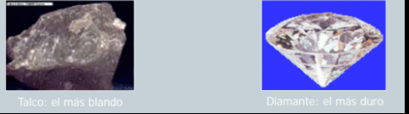
Dureza
É a resistencia dunha superficie lisa do mineral a ser raiado.
A Dureza dun mineral calculase mediante a escala de Mohs(1822).
É unha escala non lineal

Slide 21
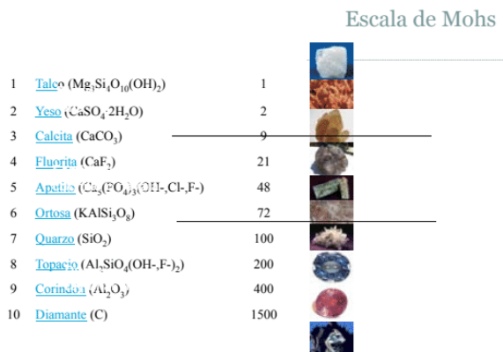

Slide 22
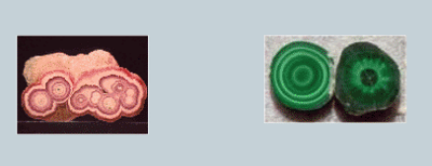
Cor
As cores poden cambiar por:
A presencia de impurezas por exemplo o seixo( cuarzo).
Alteracións debidas a meteorización.

Slide 23
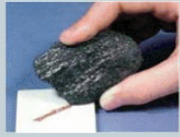
A cor da raia
É a cor do mineral finamente pulverizado sobre unha placa de porcelana sen vitrificar.

Slide 24
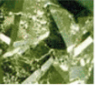
O brillo
O brillo é o aspecto que presenta a superficie do mineral cando reflicte a luz.
O brillo pode ser vitreo, metálico, adamantino ou sedoso.
EX Cuarzo vítreo Pirita brillo metálico

Slide 25
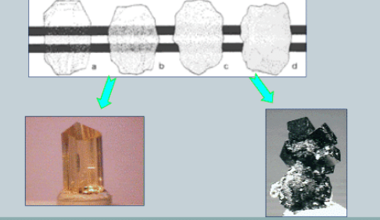
Transparencia
Un mineral é transparente cando deixa pasar a luz e, polo tanto, permite ver o seu través. opaco
Transparente

Slide 26
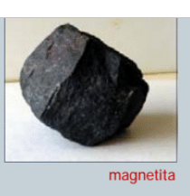
Magnetismo
Ferromagnéticos alto contido en Ferro fortemente atraídos por un imán Ex Magnetita

Slide 27
Sabor e Tacto
Sabor:Podese recoñecer nalgúns halogenuros moi soluble ex.Halita ,Silvina.
Tacto algún minerais como talco con tacto untuoso

Slide 28
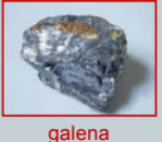
Peso especifico/ Densidade
Densidade: Masa dun mineral por unidade de volume.g/cm 3
Si se expresa en relación coa densidade da auga denominase Peso especifico.
O seu valor serve para recoñecer algúns minerais como os minerais metálicos.
Galena(PbS) d=7,5g/cm3
Ouro Au d=19,3 g/cm3

Slide 29
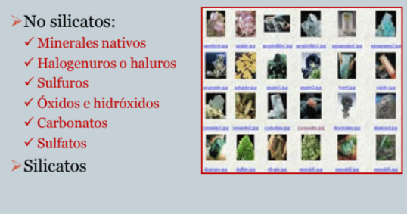
Clasificación dos minerais

Slide 30
Elementos nativos
Formados por un só elemento químico:
Diamante C
Xofre S
Grafito C
Importantes aplicación prácticas

Slide 31
Sulfuros e afíns
Son combinación de xofre e un metal ou metaloide.
Pirita (Fe2S)
Galena(PbS)
Cinabrio(HgS)
Calcopirita(FeCuS2)
Blenda(ZnS)
Económicamente moi importantes son menas de Pb, Hg, Fe,Zn etc

Slide 32
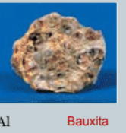
Óxidos e Hidróxidos.
Metaís combinados con O ou/e OH.
Oligisto o hematíes Fe2O3
Magnetita Fe3O4
BauxitaAl2O3.OH
Limonita Fe2O3.3H2O(amorfo).
Inclúe minerais importantes de Ferro e Aluminio.

Slide 33
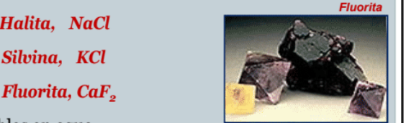
Haluros
Son minerais compostos por un halóxeno e dun metal,
solubles en auga

Slide 34
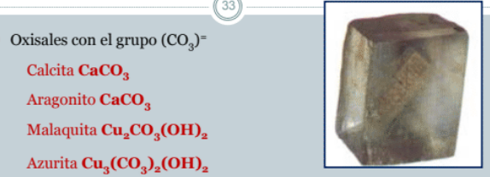
Carbonatos
Están formados pola combinación de un metal e do grupo carbonato
(CO3)2- A calcita reacciona co ClH diluido

Slide 35
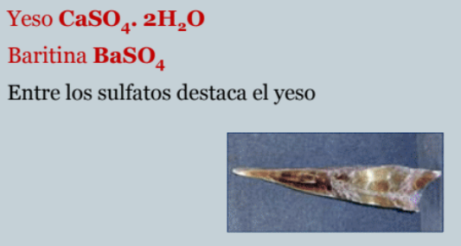
Sulfatos:

Slide 36
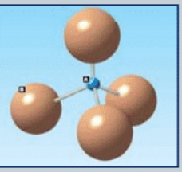
Silicatos
O grupo máis importante tetraedro fundamental:

Slide 37
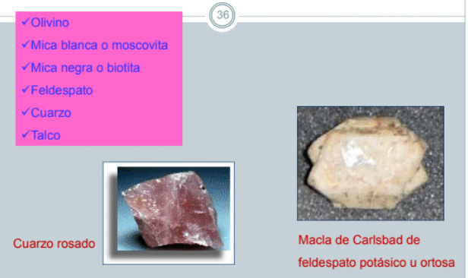
Exemplos de silicatos

Slide 38
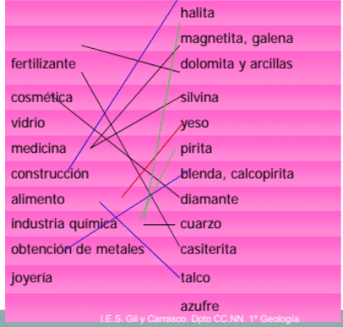
Importancia dos minerais

